Slide 1

第3.12章 弹簧
3.12-1 概述
3.12-2 圆柱螺旋弹簧的材料和制造
3.12-3 普通圆柱螺旋压缩和拉伸弹簧的设计计算
3.12-4 圆柱螺旋扭曲弹簧
China University of Mining & Technology-Beijing

Slide 2
3.12-1 概述
概述
弹簧是一种弹性元件，由于它可以在载荷作用下产生较大的弹性变形，因此，被广泛应用于各类机械中。
弹簧的主要功用有：控制机械运动、缓冲和吸振、储存及输出能量、测量力的大小。
一、弹簧分类：
1、按弹簧承受载荷的性质分：
拉伸弹簧
压缩弹簧
扭转弹簧
弯曲弹簧
2、按照弹簧的形状分：
螺旋弹簧
环形弹簧
碟形弹簧
板簧
盘簧
异型弹簧
各类弹簧及应用→
螺旋弹簧是用弹簧丝卷绕制成的，由于制造简便，所以应用最广。在一般机械中，最常用的是圆柱螺旋弹簧。

Slide 3
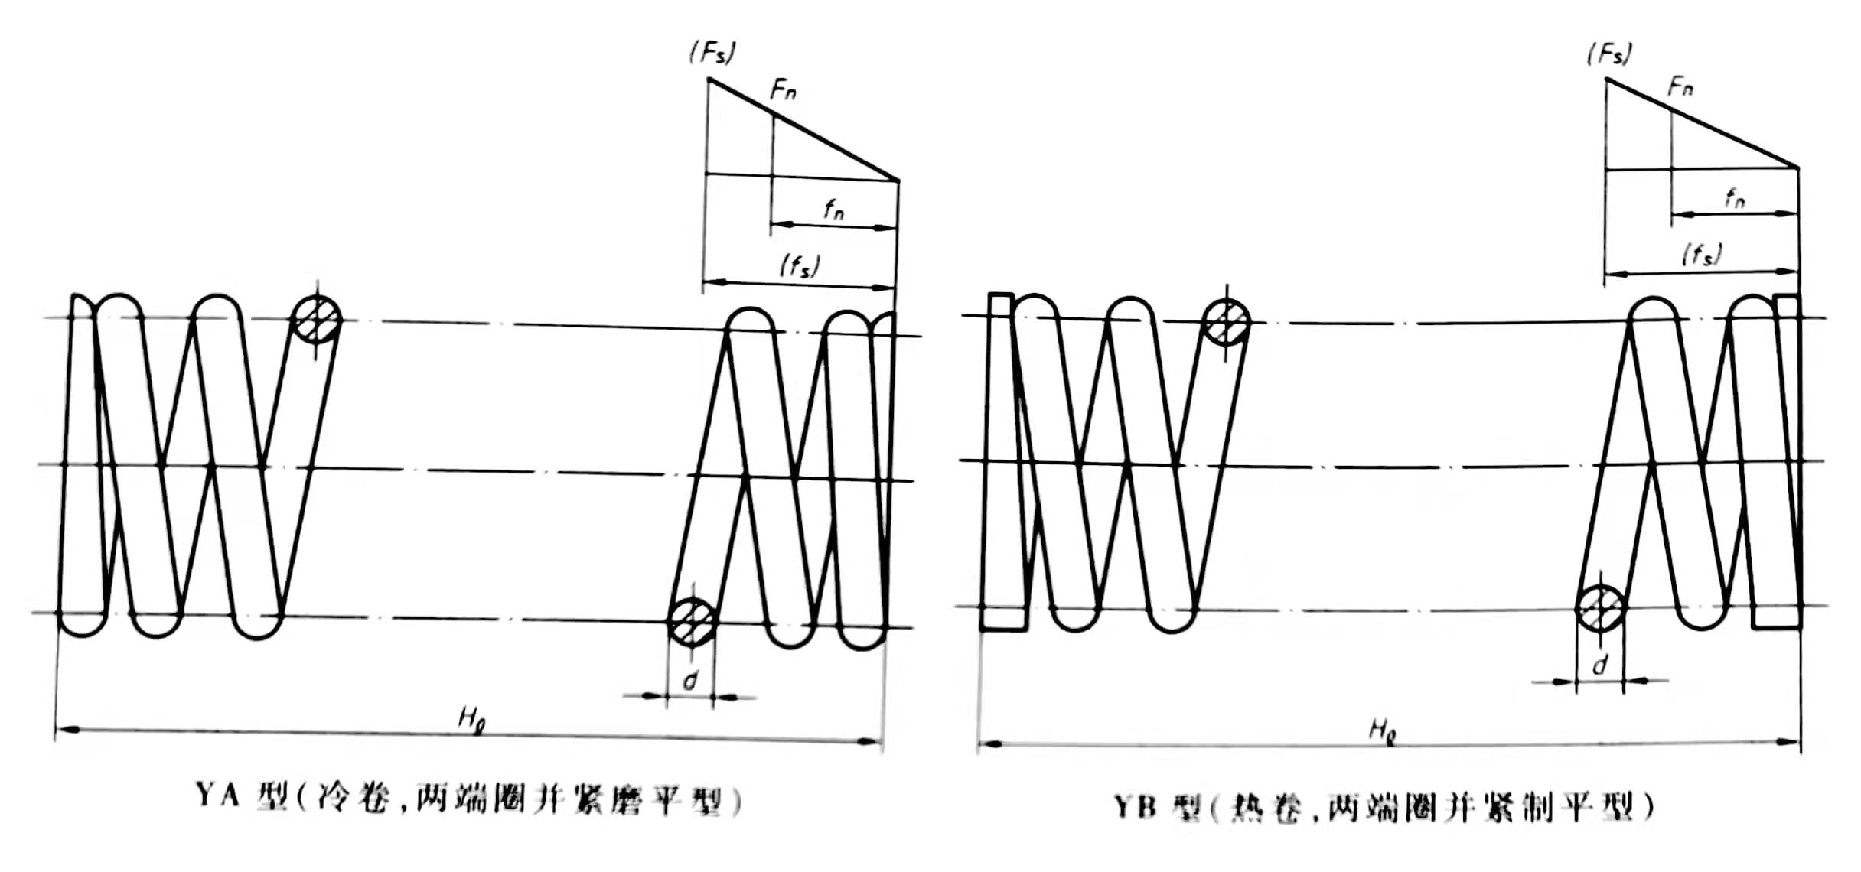
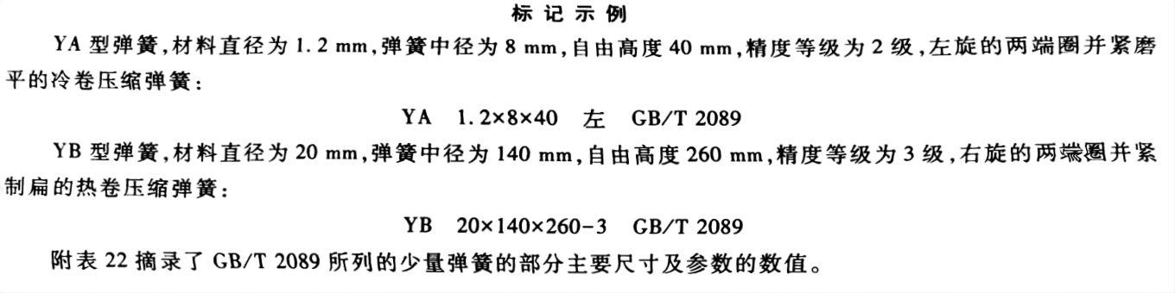
普通圆柱螺旋压缩弹簧（GB/T 2089-2009）

Slide 4
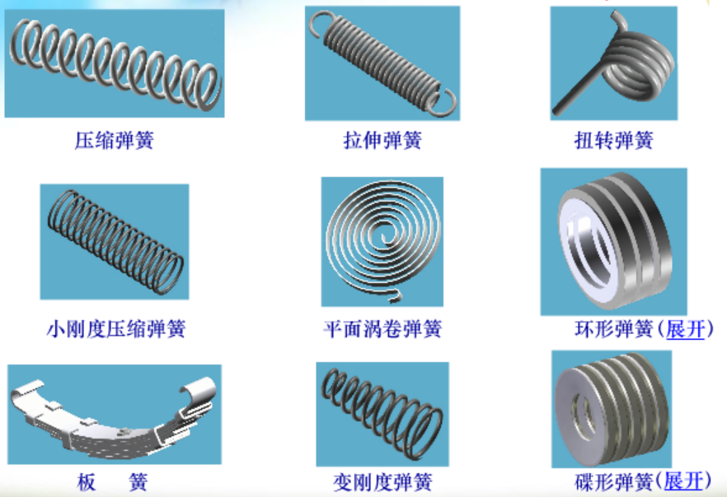
3.12-1 概述

Slide 5
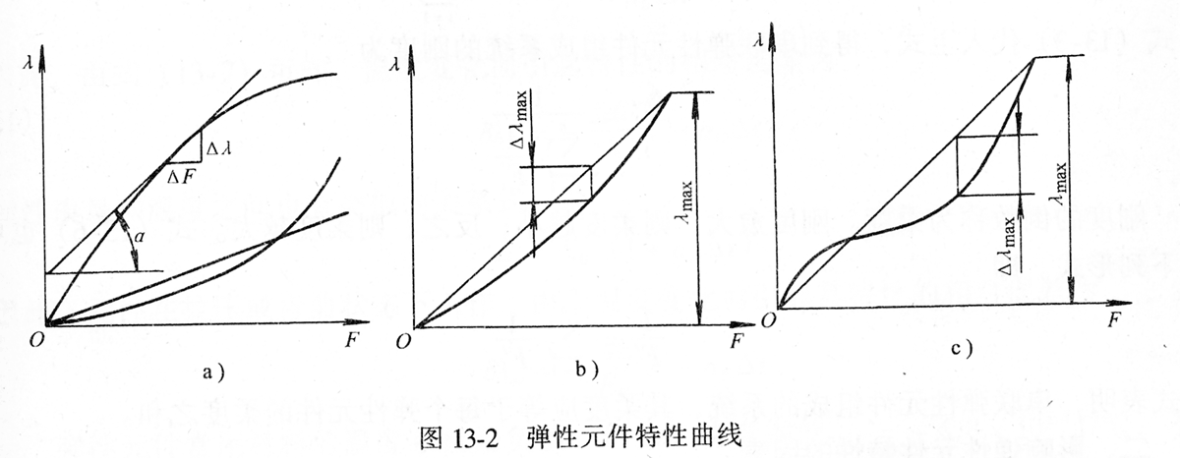



概述
二、弹簧的特性曲线:
弹簧的载荷－变形曲线称为弹簧特性曲线，特性曲线的形式与弹簧的结构有关。
特性曲线有直线的,也有曲线的(a)

Slide 6
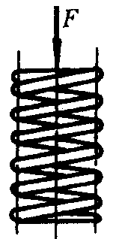
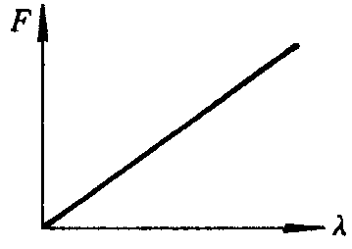
3.12-1 概述
1、等节距圆柱螺旋弹簧
此种圆截面簧丝的圆柱形弹簧结构简单，制造方便。特性曲线呈线性，刚度稳定，应用最为广泛。

Slide 7
3.12-1 概述
2、扭转圆柱螺旋弹簧
主要用于各种装置中的压紧和蓄能。

Slide 8
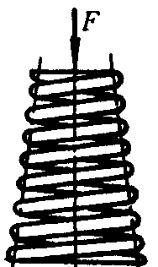
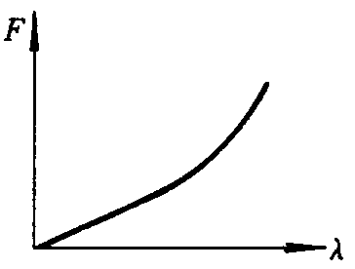
3.12-1 概述
3、圆锥螺旋弹簧
结构紧凑、稳定性好、多用于承受较大载荷和减振，其防共振能力比不等节距圆柱螺旋弹簧好。

Slide 9
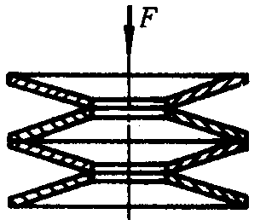
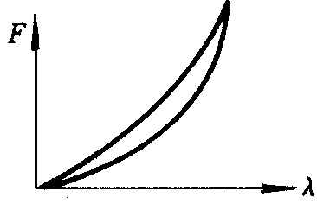
3.12-1 概述
4、碟形弹簧
缓冲及减振能力强。采用不同的组合可能得到不同的特性曲线。常用于重型机械的缓冲及减振装置。

Slide 10
3.12-1 概述
5、环形弹簧
具有很高的消振能力，是最强力的缓冲弹簧。常用在铁路车辆、飞机着陆装置的缓冲装置中。

Slide 11
3.12-2 弹簧的材料和制造
圆柱螺旋弹簧的结构制造材料2
一、弹簧的材料
弹簧材料必须具有高的弹性极限、疲劳极限、冲击韧性和良好的热处理性。
选择弹簧材料时，应考虑其用途、使用条件(载荷性质、大小及循环特性、
工作持续时间、工作温度等)以及加工、热处理和经济性等因素。
常用弹簧钢：
优质碳素弹簧钢(如65、70钢)：价格便宜、供应方便，但弹性极限低；
低锰弹簧钢(如65Mn)：淬透性好、强度较高，淬火后易产生裂纹；
硅锰弹簧钢(如60Si2MnA)：弹性极限高，回火稳定性好，力学性能良好；
铬钒钢(如50CrVA)：耐疲劳和抗冲击性能好，价格贵，用于要求高的场合。
弹簧材料及性能→
弹簧钢丝抗拉强度→

Slide 12
3.12-2 弹簧的材料和制造
圆柱螺旋弹簧的结构制造材料2
二、弹簧的制造
弹簧丝的卷制成形
↓
挂钩的制作或端面圈的精加工
↓
热处理
↓
工艺试验及强压处理。
螺旋弹簧的制造工艺包括：
退火
淬火回火
弹簧的卷制方法有冷卷法和热卷法两种：
弹簧丝直径在8～10mm以下的用冷卷法，
制造直径较大的强力弹簧时常用热卷法。

Slide 13
3.12-2 弹簧的材料和制造
三、弹簧的许用应力
影响弹簧许用应力的因素很多，除了材料种类外，还有材料质量、热处理方法、载荷性质、工作条件、重要程度以及弹簧丝的直径等，都是确定许用应力时应该考虑的因素。
通常，按载荷性质弹簧可分为三类：
I类—— 受变载荷作用次数在10⁶次以上或很重要的弹簧，如内燃
机气门弹簧、电磁闸瓦制动器弹簧；
Ⅱ类——受变载荷作用次数在10³～10⁵次及受冲击载荷的弹簧，
如调速器弹簧、一般车辆弹簧等；
Ⅲ类——受变载荷作用次数在10³次以下，即基本上受静载荷的
弹簧，如一般安全阀门弹簧、摩擦式安全离合器弹簧等。
各类弹簧的许用应力分别列于表3.12-2中。

Slide 14
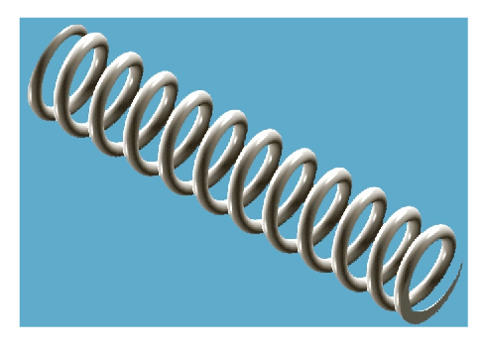
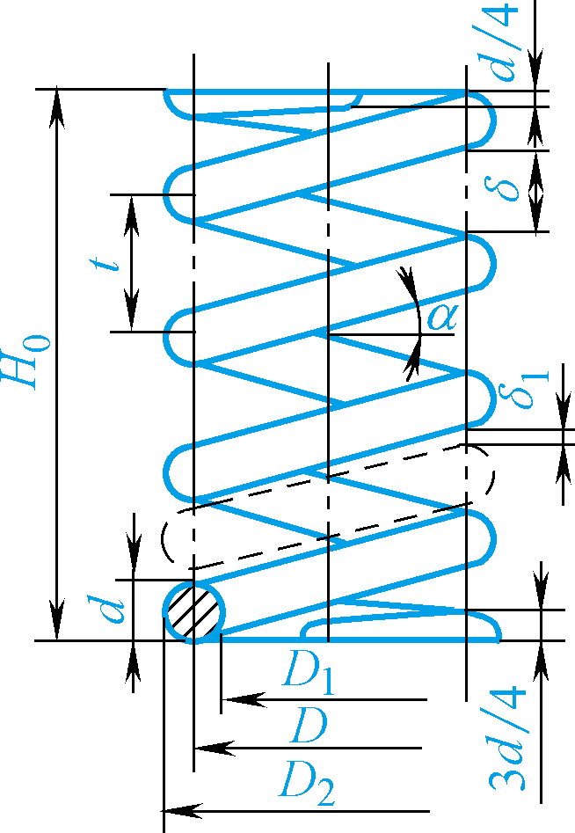
3.12-3 圆柱螺旋压缩(拉伸)弹簧的设计计算
一、普通圆柱螺旋弹簧的结构形式
1、圆柱螺旋压缩弹簧
普通圆柱螺旋弹簧的主要几何尺寸：外径D ₂、中径D、内径D₁、节距p、螺旋升角α 、弹簧丝直径d。
弹簧的节距为p，在自由状态下，各圈之间应有适当的间距δ，以便弹簧受压时，有产生相应变形的空间。
为了使弹簧在压缩后仍能保持一定的弹性，设计时还应考虑在最大载荷作用下，各圈之间仍需保留一定的间距δ₁。δ₁的计算式为
p

Slide 15
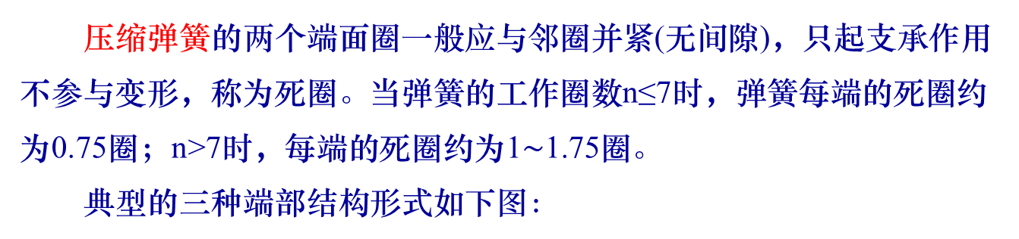
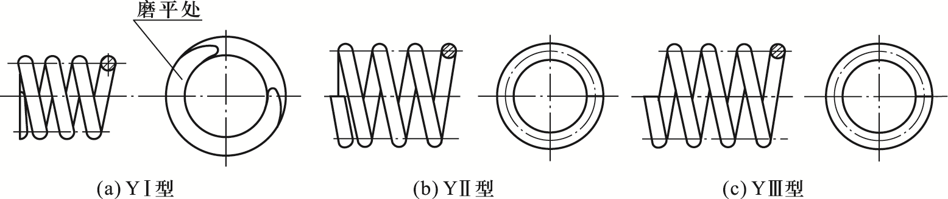
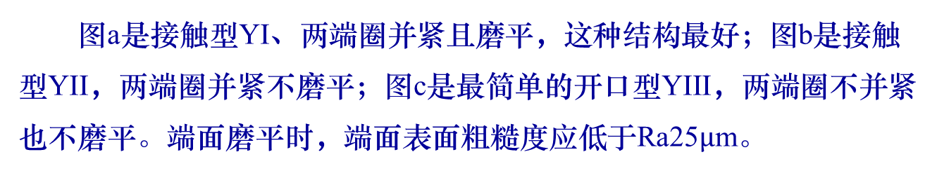
圆柱螺旋拉压弹簧计算1
3.12-3 圆柱螺旋压缩(拉伸)弹簧的设计计算

Slide 16
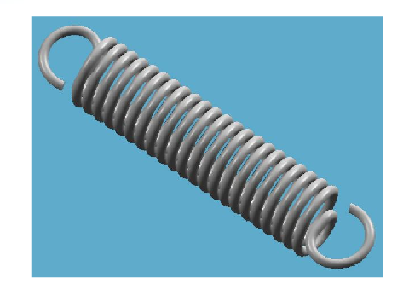
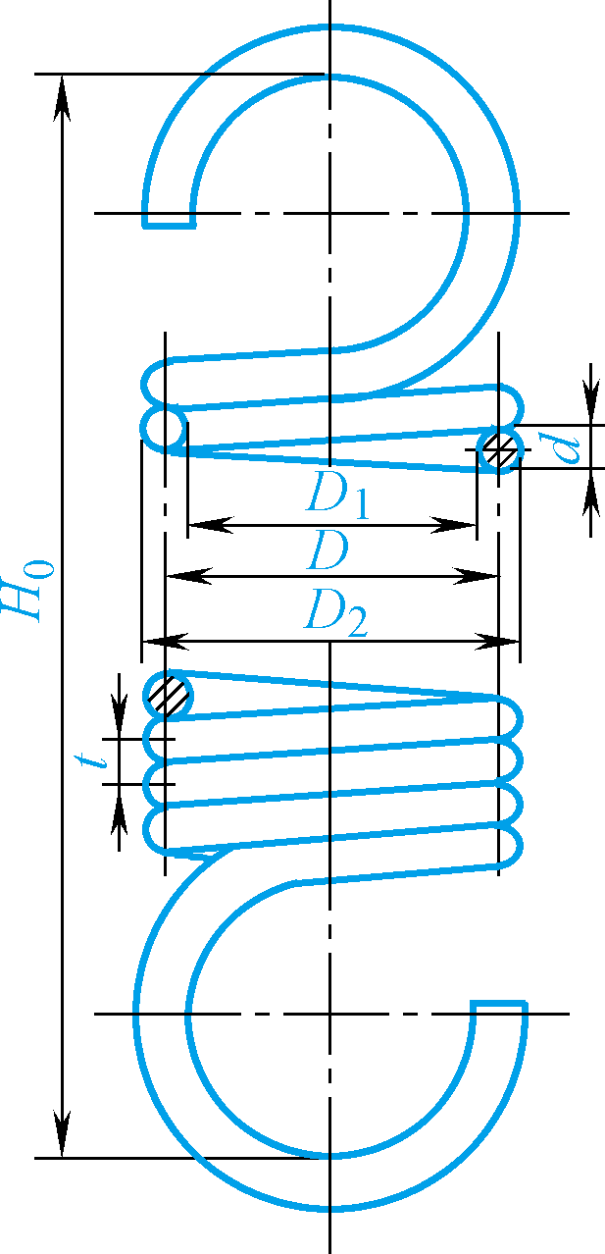
3.12-3 普通圆柱螺旋压缩和拉伸弹簧的设计计算
一、普通圆柱螺旋弹簧的结构形式
2、圆柱螺旋拉伸弹簧
拉伸弹簧分为无预应力和有预应力两种。拉伸弹簧空载时，各圈应相互压紧。若压紧的弹簧各圈之间具有一定的压紧力，使弹簧丝中也产生了一定的预应力，这就是有预应力的拉伸弹簧。
这种弹簧一定要在外加的拉力大于初拉力F₀后，各圈才开始分离，因此，比无预应力的拉伸弹簧节省轴向的工作空间。

Slide 17
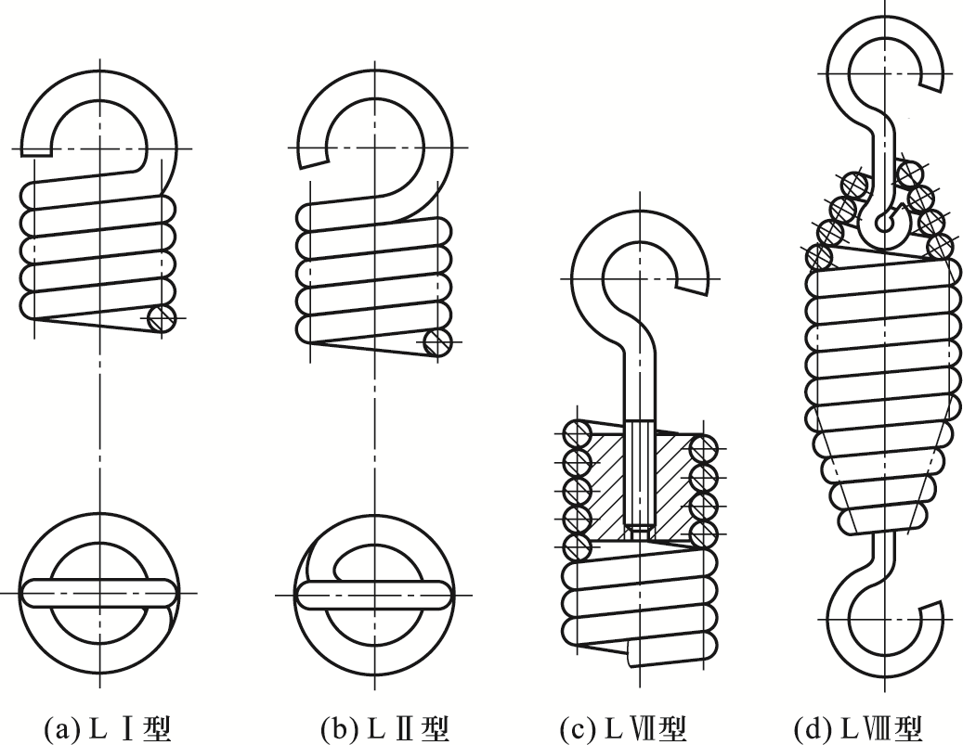
圆柱螺旋拉压弹簧计算1
圆柱螺旋压缩(拉伸)弹簧的设计计算
3.12-3 圆柱螺旋压缩(拉伸)弹簧的设计计算
拉伸弹簧的端部制有挂钩，以便安装和加载。挂钩的形式如下图所示。其中LⅠ型(半圆钩环)和LⅡ型（圆钩环）制造方便，应用很广。但因在挂钩过渡处产生很大的弯曲应力，故只宜用于弹簧丝直径d≤10mm的弹簧中。LⅦ、LⅧ型挂钩不与弹簧丝连一体，适用于受力较大的场合。

Slide 18
圆柱螺旋拉压弹簧计算1
3.12-3 圆柱螺旋压缩(拉伸)弹簧的设计计算
二、圆柱螺旋弹簧的几何参数
普通圆柱螺旋弹簧的主要几何参数有：外径D₂、中径D、内径D₁、节距p、螺旋升角α和弹簧丝直径d。它们之间的关系为：
弹簧的旋向可以是右旋或左旋，但无特殊要求时，一般都用右旋。
普通圆柱螺旋压缩及拉伸弹簧的结构尺寸计算公式见表3.12-5。计算出的弹簧丝直径d及弹簧中径D等按表3.12-6的数值圆整。

Slide 19
圆柱螺旋拉压弹簧计算1
3.12-3 圆柱螺旋压缩(拉伸)弹簧的设计计算
三、圆柱螺旋弹簧的特性曲线
等节距圆柱螺旋压缩（拉伸）弹簧，F与λ呈线性变化，其特性曲线为一直线。压缩弹簧的特性曲线如图所示。
D₁
D₂
D

Slide 20
圆柱螺旋拉压弹簧计算1
3.12-3 圆柱螺旋压缩(拉伸)弹簧的设计计算
图中F₁为最小工作载荷，它是弹簧安装时所预加的初始载荷。在F₁的作用下，弹簧产生最小变形λ₁ ，其高度由自由高度H₀压缩到H₁ 。F₂为最大工作载荷，在F₂的作用下，弹簧变形增加到λ₂ ，此时高度为H₂ 。
F_{lim}是弹簧的极限工作载荷，在F_{lim}的作用下，弹簧变形增加到λ_{lim} ，这时其高度为H_{lim} ，弹簧丝的应力达到材料的屈服极限。令h=λ₂－λ₁ ，h称为弹簧的工作行程。

Slide 21
圆柱螺旋拉压弹簧计算1
3.12-3 圆柱螺旋压缩(拉伸)弹簧的设计计算
弹簧的最大工作载荷由工作条件所确定。
一般情况下，最小工作载荷可取F₁＝（0.3～0.5）F₂ ，而工作极限载荷F_{lim}可按极限工作应力τ_{lim}求出。τ_{lim}不应超过材料的剪切屈服极限。为了使弹簧能在屈服极限内工作，通常取F₂≤F_{lim} 。

Slide 22
圆柱螺旋拉压弹簧计算1
3.12-3 圆柱螺旋压缩(拉伸)弹簧的设计计算
拉伸弹簧的特性曲线如图所示。
由于卷绕方法不同，可以分为无初应力和有初应力两种情况。前者在卷绕时，弹簧仅并拢，弹簧没有初应力，其特性曲线与压缩弹簧的特性曲线类似。

Slide 23
圆柱螺旋拉压弹簧计算1
3.12-3 圆柱螺旋压缩(拉伸)弹簧的设计计算
后者在卷绕时，边卷绕边使弹簧绕本身轴线产生扭转，各圈相互间即具有一定的压紧力，弹簧丝中也产生一定的初拉力。弹簧工作时，必须以载荷的一部分F₀克服弹簧圈之间的压紧力，弹簧采开始伸长。

Slide 24
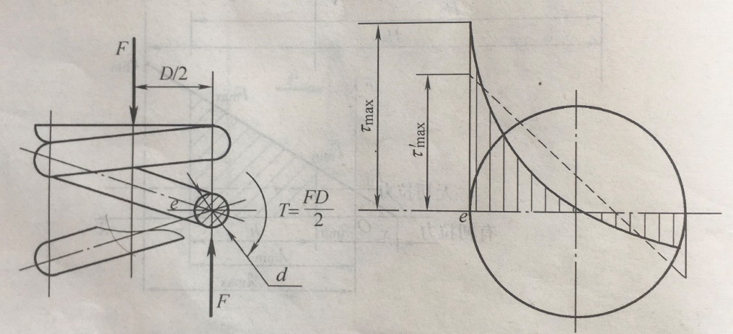
圆柱螺旋拉压弹簧计算1
圆柱螺旋压缩(拉伸)弹簧的设计计算
3.12-3 圆柱螺旋压缩和拉伸弹簧的设计计算
四、圆柱螺旋弹簧的强度计算
1. 应力分析
圆柱螺旋弹簧受压或受拉时，弹簧材料的应力状态完全相同，现以压缩弹簧为例进行应力分析。在通过其轴线的剖面上，直径为d的弹簧丝剖面是椭圆形的。 但由于螺旋升角很小(α≤9º)，工程上可以近 似地看作圆剖面。

Slide 25
3.12-3 圆柱螺旋压缩和拉伸弹簧的设计计算
由于弹簧具有螺旋角α，在轴向载荷F的作用下，通过弹簧轴线的截面上作用着载荷F及扭矩T=FD/2。在弹簧丝的法向截面B—B上作用有剪切力 、轴向力 、弯矩 及轴向扭矩 。
由于压缩弹簧螺旋角α很小（一般取为5º~ 9º），故 ， ，因此，在截面B—B上的应力仅考虑剪切力F和轴向扭矩T产生的剪切应力，应力值可近似取为：
旋绕比或弹簧指数

Slide 26
3.12-3 圆柱螺旋压缩和拉伸弹簧的设计计算
为了使弹簧本身较为稳定，不致颤动和过软，C值不能太大；但为避免卷绕时弹簧丝受到强烈弯曲，C值又不应太小。C值得范围是4~16，常用值为5~8.
表3.12-7 常用旋绕比C值
d/mm | 0.2~0.4 | 0.45~1 | 2.5~6 | 7~16 | 18~42
 | 7~14 | 5~12 | 4~9 | 4~8 | 4~6

Slide 27
3.12-3 圆柱螺旋压缩和拉伸弹簧的设计计算
考虑弹簧丝作用和曲率对弹簧丝中应力的影响，引入弹簧曲度系数K对上式进行修正，故弹簧丝截面上的最大切应力计算式为：
式中，K为弹簧曲度系数，可按下式计算
圆柱螺旋压缩或拉伸弹簧受载后的轴向变形量λ，可根据材料力学关于圆柱螺旋弹簧变形量的公式求得，即
n—弹簧的有效圈数
G—弹簧材料的切变模量

Slide 28
3.12-3 圆柱螺旋压缩和拉伸弹簧的设计计算
使弹簧产生单位变形所需的载荷称为弹簧刚度，即
弹簧刚度是表征弹簧性能的主要参数之一。
它表示使弹簧产生单位变形时所需的力，在同样变形条件下，刚度愈大，需要的力愈大，则弹簧的弹力就愈大。
影响弹簧刚度的因素很多，C值对k_{F}的影响很大，C值小则弹簧刚度大，弹簧硬，卷制成型困难。k_{F}还和G、d、n有关。
在调整弹簧刚度k_{F}时，应综合考虑这些因素的影响。

Slide 29
3.12-3 圆柱螺旋压缩和拉伸弹簧的设计计算
2、失效形式及设计准则
弹簧失效形式:
可分为断裂失效和过量变形失效。
设计准则 :
对于一般弹簧，在设计时需要进行强度计算和刚度计算；
对于细长比值较大的压缩弹簧，还要进行稳定性校核；
对于承受变载荷的重要弹簧，还应校核其疲劳强度。

Slide 30
3.12-3 圆柱螺旋压缩和拉伸弹簧的设计计算
四、圆柱螺旋压缩和拉伸弹簧的设计
已知：弹簧的最大载荷、最大变形量等
确定：线径、弹簧中径、有效圈数、螺旋角和长度等。
1、强度计算
弹簧丝的最大应力及强度条件为
弹簧丝直径的设计公式为
2、刚度计算
弹簧的刚度计算是为了求出满足变形量要求的弹簧有效圈数n：
当求出的n<15时，取n为0.5的倍数；当n>15圈时，则取n为整数。
弹簧的有效圈数最少不得少于2圈。

Slide 31
3.12-3 圆柱螺旋压缩和拉伸弹簧的设计计算
3、稳定性计算
对于圈数较多的压缩弹簧，当细长比b=H₀/D较大，且载荷F又达到一定值时，弹簧就会发生侧向弯曲而丧失稳定性，为此应检验其稳定性指标。
·当两端固定时，取b≤5.3；
·当一端固定，一端自由转动时，取b≤3.7；
·当两端自由转动时，取b≤2.6。
·如果b超过规定范围，则应设置导杆或导套以保持弹簧的稳定性。

Slide 32
3.12-3 圆柱螺旋压缩和拉伸弹簧的设计计算
4、设计步骤及实例
1) 根据工作条件选定材料并确定许用应力[τ]和剪切弹性模量G；
2) 选定旋绕比（弹簧指数）C，并算出弹簧曲度系数K；
3) 根据旋绕比C，估取线径d₀，并查取弹簧丝的许用应力；
4) 试算线径d
5) 根据变形条件求出弹簧有效有效圈数n和总圈数n₁；
6) 计算弹簧的其他几何尺寸；
7) 验算压缩弹簧的稳定性；
8) 绘制弹簧的工作图。

Slide 33
3.12-3 圆柱螺旋压缩和拉伸弹簧的设计计算
[例] 某发动机以凸轮机构控制阀门的启闭。当阀门关闭时弹簧受力为100N，阀门开启时弹簧受力为150N。凸轮升程，即弹簧的工作行程为7.5mm，如图所示。试设计此弹簧。

Slide 34
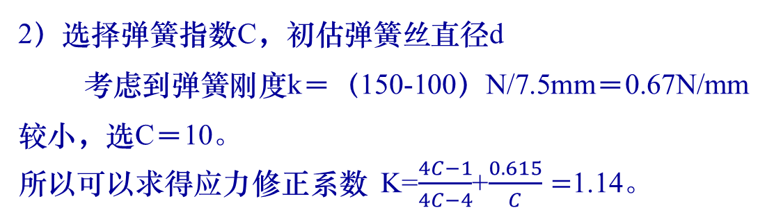

3.12-3 圆柱螺旋压缩和拉伸弹簧的设计计算
[解]
1）选择材料
阀门弹簧虽为重要弹簧，但因没有尺寸限制，故选用碳素弹簧钢丝，DM型。
初估簧丝直径d＝3mm，
由表3.12-3 按DM型 取 σ_{B}＝1740（MPa）；
由表3.12-2 I类弹簧
＝0.3σ_{B}＝0.3×1740＝522（MPa）

Slide 35
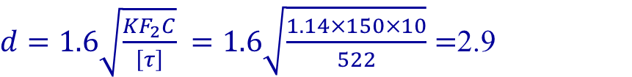
3.12-3 圆柱螺旋压缩和拉伸弹簧的设计计算
3）按强度条件确定簧丝直径d
阀门弹簧所承受的最大工作载荷F₂=150（N），由公式
可以求得钢丝直径：
计算结果与初估直径误差为3.3％，误差较小。但2.9mm的钢丝非标准，故取d＝3mm 。

Slide 36
3.12-3 圆柱螺旋压缩和拉伸弹簧的设计计算
4）按刚度条件确定弹簧的圈数n
由公式
可以求得n = 4.5。两端死圈各取为1，所以弹簧总圈数为6.5。
5）计算弹簧的其它尺寸
中径 D＝Cd=10×3=30 （mm）
外径 D₂＝D＋d=10×3＋3=33 （mm）
内径 D₁＝D－d=10×3－3=27 （mm）
间距δ: δ ≥ ＝6.25（mm），取δ＝7（mm）。
节距p: p=δ+d=7+3=10 (mm)

Slide 37
3.12-3 圆柱螺旋压缩和拉伸弹簧的设计计算
自由高度H₀ 端部采用YI型结构，所以H₀＝nδ+(n₁-0.5)d=49.5（mm）
螺旋升角α: ＝6.06º
弹簧丝展开长度L : = 616（mm）
6）验算弹簧的稳定性
此弹簧为两端固定，其高径比b为：
故满足稳定要求。

Slide 38
3.12-3 圆柱螺旋压缩和拉伸弹簧的设计计算
7）绘制弹簧工作图（如图所示）。

Slide 39
A
1、自行车后座上的弹簧的作用是： ；
A. 缓冲吸振 B 储存能量 C 测量载荷 D 控制运动
2、圆柱螺旋压缩弹簧在载荷作用下，弹簧丝截面上受到的是 （ ）应力；
C
A. 拉 B 压 C 切 D 弯曲
B
3、圆柱螺旋弹簧的旋绕比C是 的比值；
A. 弹簧丝直径d与中径D B 中径D与弹簧丝直径d
C 弹簧丝直径d与自由高度H₀ D 自由高度H₀与弹簧丝直径d
A
4、采用冷卷制成的弹簧，其热处理方法为（ ）；
A. 退火 B 淬火 C 淬火后回火 D 渗碳淬火
5、下列材料中不能用来制作弹簧的是（ ）；
C
A. 70 B 65Mn C HT150 D 50CrVA

Slide 40

§15.3 圆柱螺旋拉伸、压缩弹簧的设计计算
mm
中国矿业大学(北京)
机械设计基础

Slide 41
§15.3 圆柱螺旋拉伸、压缩弹簧的设计计算
中国矿业大学(北京)
机械设计基础

Slide 42
§15.3 圆柱螺旋拉伸、压缩弹簧的设计计算
中国矿业大学(北京)
机械设计基础

Slide 43
§15.3 圆柱螺旋拉伸、压缩弹簧的设计计算
F_{lim}
F₂
F₁
H₁
λ
λ₁
H₂
λ₂
H_{lim}
λ_{lim}
H₀
图15－6
中国矿业大学(北京)
机械设计基础

Slide 44
§15.3 圆柱螺旋拉伸、压缩弹簧的设计计算
F_{lim}
F₂
F₁
H₁
λ
λ₁
H₂
λ₂
H_{lim}
λ_{lim}
H₀
图15－6
中国矿业大学(北京)
机械设计基础

Slide 45
§15.3 圆柱螺旋拉伸、压缩弹簧的设计计算
中国矿业大学(北京)
机械设计基础

Slide 46
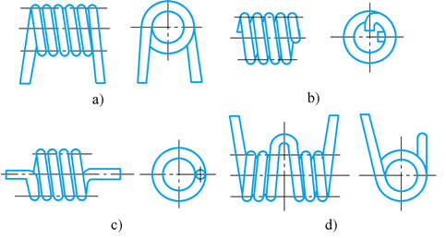
3.12-4 圆柱螺旋扭曲弹簧的设计计算
一、圆柱螺旋扭转弹簧的结构
扭转弹簧常用于压紧、储能和传递扭矩等。
a)NI型：外臂扭转弹簧 b)NⅡ型：内臂扭转弹簧
c)NⅢ型：中心距扭转弹簧 d)NIV型：平列双扭簧
扭转弹簧的自由长度H₀计算公式为
弹簧相邻两圈间的轴向距离，一般为0.1~0.5mm
钩环沿弹簧轴向的长度

Slide 47
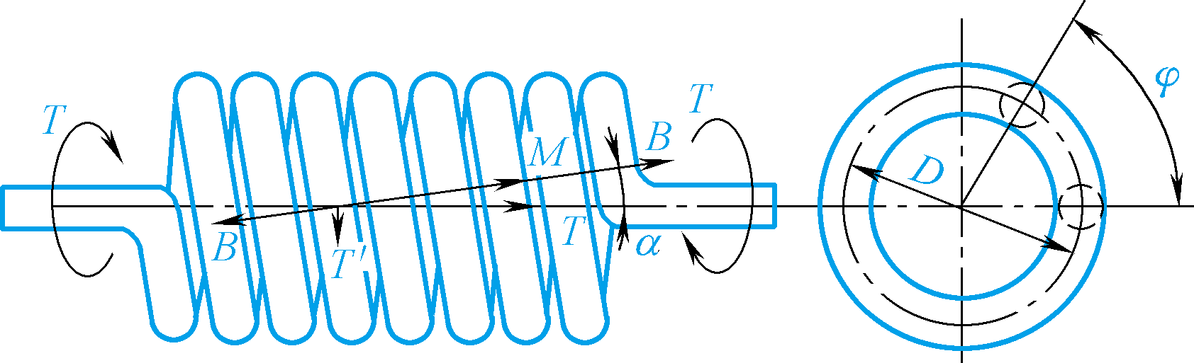
3.12-4 圆柱螺旋扭曲弹簧的设计计算
二、圆柱螺旋扭转弹簧受载时的应力及变形
在弹簧丝的任意圆形截面B-B上作用着弯矩及扭矩为
由于α很小，故T´可以忽略不计。而M≈T，因此，弹簧丝截面上的应力可近似地按受弯矩的梁来计算，其最大弯曲应力和强度条件为
式中K₁是扭转弹簧的曲度系数， ，常取C=4~16。
扭转弹簧受扭矩T作用后，因扭转变形而产生的扭转角φ为
扭转弹簧的刚度为

Slide 48
3.12-4 圆柱螺旋扭曲弹簧的设计计算
三、圆柱螺旋扭转弹簧的设计
设计步骤:
1) 首先，选定材料及许用弯曲应力；
2) 初选旋绕比C，根据工作条件估取弹簧线径d₀，计算曲度系数K₁；
3) 试算弹簧线径d′
并检查各尺寸是否合适；
4) 根据变形条件求出弹簧工作圈数：
5）最后绘制弹簧的工作图。
教材P408-410 例3.12-3

Slide 49
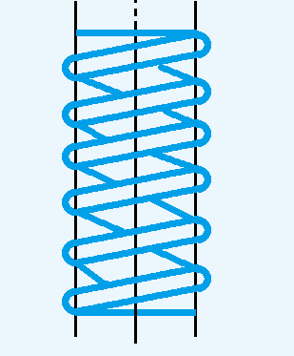
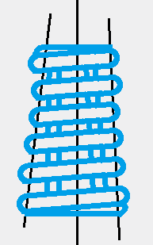
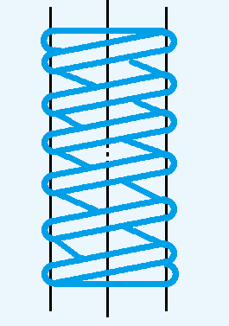
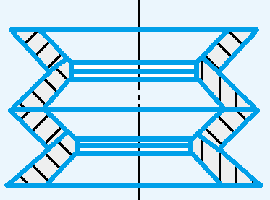
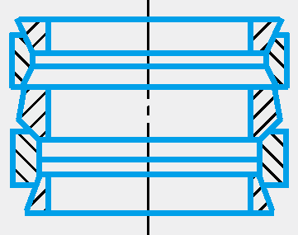
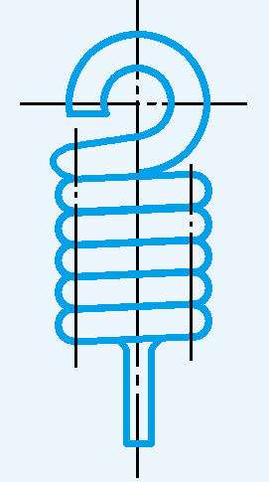
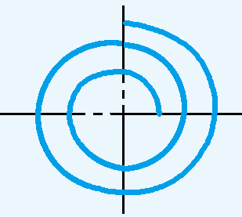
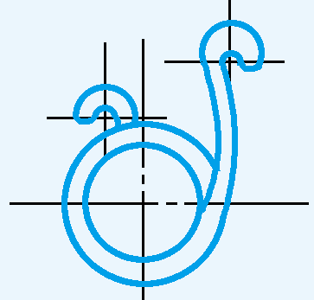
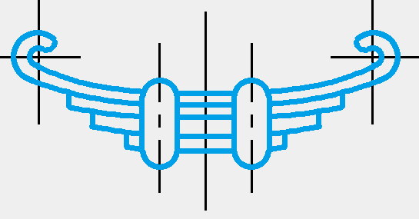
概述
弹簧的基本类型及应用
名称 | 简图 | 说明
圆柱螺旋弹簧 | 圆截面压缩弹簧 | 弹簧丝卷绕制成，承受压力。结构简单，制造方便，应用最广
 | 矩形截面压缩弹簧 | 承受压力。当空间尺寸相同时，矩形截面弹簧比圆形截面弹簧吸收能量大，刚度更接近常数
 | 圆截面拉伸弹簧 | 承受拉力。结构简单，制造方便，应用广泛
 | 圆截面扭转弹簧 | 承受转矩，主要用于压紧和蓄力以及传动系统中的弹簧环节
名称 | 简图 | 说明
截锥螺旋弹簧 | 圆截面压缩弹簧 | 承受压力。弹簧圈从大端开始接触后特性线为非线性的。可防止共振，稳定性好，结构紧凑。多用于承受较大载荷和减振
碟形弹簧 | 对置式 | 能承受很大的冲击载荷，并具有良好的吸振能力，常用作缓冲弹簧。应用于载荷相当大和弹簧轴向尺寸受限制的地方
环形弹簧 |  | 最强力的缓冲弹簧，近代重型列车、锻压设备和飞机着陆装置中用它作为缓冲零件
平面涡卷弹簧 |  | 应用于受载不很大而轴向尺寸又很小时。在各种仪器中广泛地用作储能装置
板弹簧 | 多板弹簧 | 主要受弯曲作用，常用于受载方向尺寸有限制而变形量又较大的地方。由于有较好的消振能力，所以在汽车、铁路客货车等车辆中应用很普遍
返回

Slide 50
弹簧材料及其性能
材料及代号 | 许用切应力[τ]/MPa |  |  | 许用弯曲应力[σ]/MPa |  | 弹性模量E/MPa | 切变模量G/MPa | 推荐温度/℃ | 推荐硬度/HRC | 特性及用途
 | Ⅰ类弹簧 | Ⅱ类弹簧 | Ⅲ类弹簧 | Ⅱ类弹簧 | Ⅲ类弹簧
碳素弹簧钢丝SL,SM,DM,SH,DH型 | 0.3R_{m} | 0.4R_{m} | 0.5R_{m} | 0.5R_{m} | 0.62R_{m} | 0.5≤d≤4 207500～205000 d>4 200000 | 0.5≤d≤4 83000～80000 d>4 80000 | -40～130 |  | 强度高，加工性能好，适用于小尺寸弹簧
65Mn |  |  |  |  |  |  |  |  |  | 65Mn弹簧钢丝用作重要弹簧
60Si2Mn 60Si2MnA | 480 | 640 | 800 | 800 | 1000 | 200000 | 80000 | -40～200 | 45～50 | 弹性好，回火稳定性好，易脱碳，用于承受大载荷弹簧
50CrVA | 450 | 600 | 750 | 750 | 940 |  |  | -40～210 |  | 疲劳性能好，淬硬性、回火稳定性好
返回

Slide 51
碳素弹簧钢丝及65Mn弹簧钢丝的抗拉强度R_{m}
钢丝公称直径d/mm | 碳素弹簧钢丝抗拉强度R_{m}
 | SL型 |  | SM型 |  | DM型 |  | SH型 |  | DH型
1.20 | 1670～1910 |  | 1920～2160 |  | 1920～2160 |  | 2170～2400 |  | 2170～2400
1.60 | 1590～1820 |  | 1830～2050 |  | 1830～20500 |  | 2060～2290 |  | 2060～2290
1.80 | 1550～1780 |  | 1790～2010 |  | 1790～2010 |  | 2020～2240 |  | 2020～2240
2.00 | 1520～1750 |  | 1760～1970 |  | 1760～1970 |  | 1980～2200 |  | 1980～2200
2.50 | 1460～1680 |  | 1690～1890 |  | 1690～1890 |  | 1900～2110 |  | 1900～2110
2.80 | 1420～1640 |  | 1650～1850 |  | 1650～1850 |  | 1860～2070 |  | 1860～2070
3.00 | 1410～1620 |  | 1630～1830 |  | 1630～1830 |  | 1840～2040 |  | 1840～2040
3.60 | 1350～1560 |  | 1570～1760 |  | 1570～1760 |  | 1770～1970 |  | 1770～1970
4.00 | 1320～1520 |  | 1530～1730 |  | 1530～1730 |  | 1740～1930 |  | 1740～1930
5.00 | 1260～1450 |  | 1460～1650 |  | 1460～1650 |  | 1660～1830 |  | 1660～1830
65Mn
钢丝直径d/mm |  | 1~1.2 |  | 1.4~1.6 |  | 1.8~2 |  | 2.2~2.5 |  | 2.8~3.4
R_{m}(MPa) |  | 1800 |  | 1750 |  | 1700 |  | 1650 |  | 1600
返回

Slide 52
圆柱螺旋弹簧尺寸系列
线径d/ mm | 第一系列 | 0.10 0.12 0.14 0.16 0.20 0.25 0.30 0.35 0.40 0.45 0.50 0.60 0.70 0.80 0.90 1.00 1.20 1.60 2.00 2.50 3.00 3.50 4.00 4.50 5.00 6.00 8.00 10.0 12.0 15.0 16.0 20.0 25.0 30.0 35.0 40.0 45.0 50.0 60.0
 | 第二系列 | 0.05 0.06 0.07 0.08 0.09 0.18 0.22 0.28 0.32 0.55 0.65 1.40 1.80 2.20 2.80 3.20 5.50 6.50 7.00 9.00 11.0 14.0 18.0 22.0 28.0 32.0 38.0 42.0 55.0
弹簧中径D/ mm |  | 0.3 0.4 0.5 0.6 0.7 0.8 0.9 1 1.2 1.4 1.6 1.8 2 2.2 2.5 2.8 3 3.2 3.5 3.8 4 4.2 4.5 4.8 5 5.5 6 6.5 7 7.5 8 8.5 9 10 12 14 16 18 20 22 25 28 30 32 38 42 45 48 50 52 55 58 60 65 70 75 80 85 90 95 100 105 110 115 120 125 130 135 140 145 150 160 170 180 190 200 210 220 230 240 250 260 270 280 290 300 320 340 360 380 400 450 500 550 600
有效圈数n/圈 | 压缩弹簧 | 2 2.25 2.5 2.75 3 3.25 3.5 3.75 4 4.25 4.5 4.75 5 5.5 6 6.5 7 7.5 8 8.5 9 9.5 10 10.5 11.5 12.5 13.5 14.5 15 16 18 20 22 25 28 30
 | 拉伸弹簧 | 2 3 4 5 6 7 8 9 10 11 12 13 14 15 16 17 18 19 20 22 25 28 30 35 40 45 50 55 60 65 70 80 90 100
自由高度H₀/ mm | 压缩弹簧 | 2 3 4 5 6 7 8 9 10 11 12 13 14 15 16 17 18 19 20 22 24 26 28 30 32 35 38 40 42 45 48 50 52 55 58 60 65 70 75 80 85 90 95 100 105 110 115 120 130 140 150 160 170 180 190 200 220 240 260 280 300 320 340 380 400 420 450 480 500 520 550 580 600 620 650 680 700 720 750 780 800 850 900 950 1000
返回

Slide 53
圆柱螺旋压缩及拉伸弹簧的基本几何参数计算公式(一)
参数名称及代号 | 计算公式
 | 压缩弹簧 | 拉伸弹簧
中径D | 按尺寸系列取标准值
内径D₁
外径D₂
旋绕比C
自由高度或长度H₀ | 两端并紧磨平： 两端面圈并紧不磨平： | H_{h}为钩环轴向长度
工作高度或长度H₁，H₂，…，H_{n} | f_{n}为工作变形量 | f_{n}为工作变形量
压缩弹簧细长比b | b在1~5.3的范围内选取

Slide 54
普通圆柱螺旋压缩及拉伸弹簧的基本几何参数计算公式（二）
参数名称及代号 | 计算公式
 | 压缩弹簧 | 拉伸弹簧
有效圈数n | 根据要求变形量确定，n≥2
总圈数n₁ | 冷卷： YⅡ型热卷： | n₁尾数应为1/4、1/2、3/4或整圈，推荐用1/2圈
节距t
轴向间距δ
展开长度L |  | L_{h}为钩环展开长度
螺旋角α | 推荐
质量m_{s} | ρ为材料的密度，对各种钢，ρ=7700kg/m³；对铍青铜ρ=8100kg/m³
返回

